Slide 1
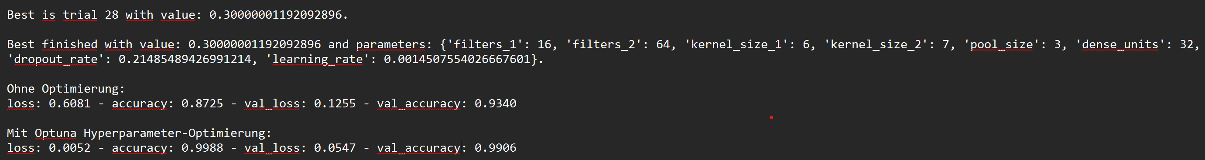
Neuerungen
CNN
Optimierung der Hyperparameter mit Optuna
Einfacher Vergleich vorher vs. optimiert
Trainingsdaten auch Segmentieren
Code Verbesserung für weniger Redundanz

Slide 2
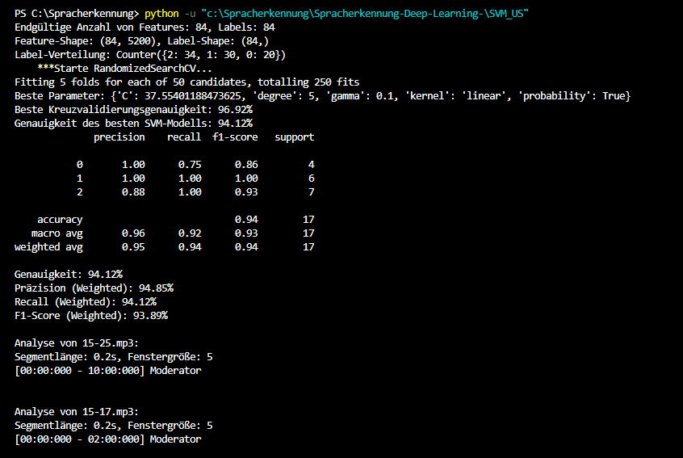
Neuerungen
SVM
Optimierung der Hyperparameter Randomize-Search --> Optuna
Segmentierung Vergleich Randomize vs Optuna
Trainingsdaten auch Segmentieren
Code Verbesserung für weniger Redundanz und Bearbartungszeit

Slide 3
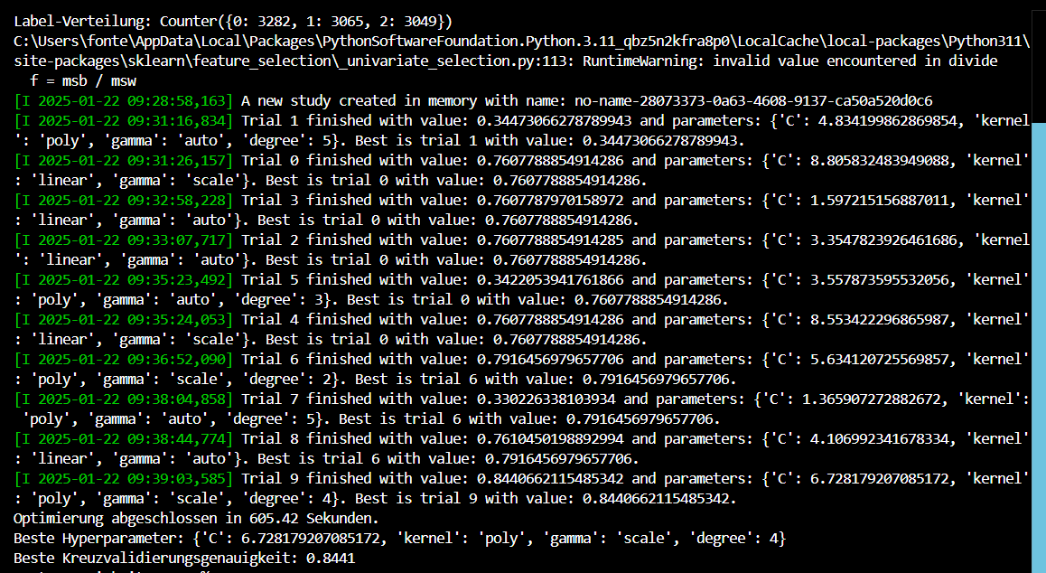
Neuerungen
SVM
Optimierung der Hyperparameter Randomize-Search --> Optuna
Segmentierung Vergleich Randomize vs Optuna

Slide 4
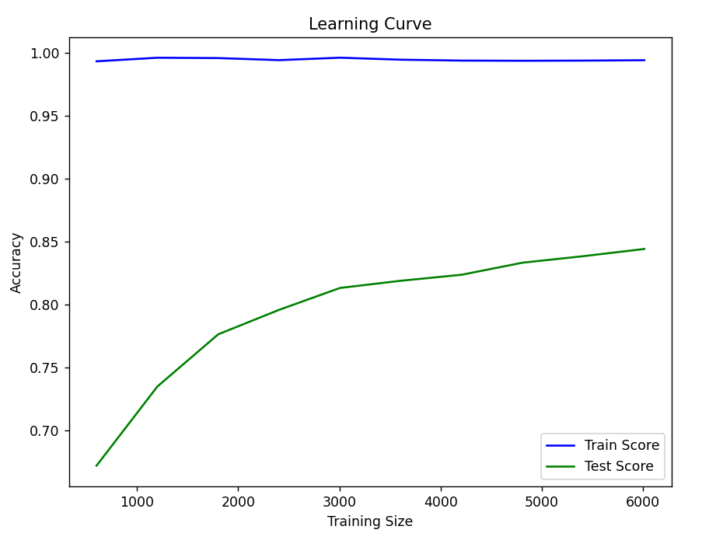
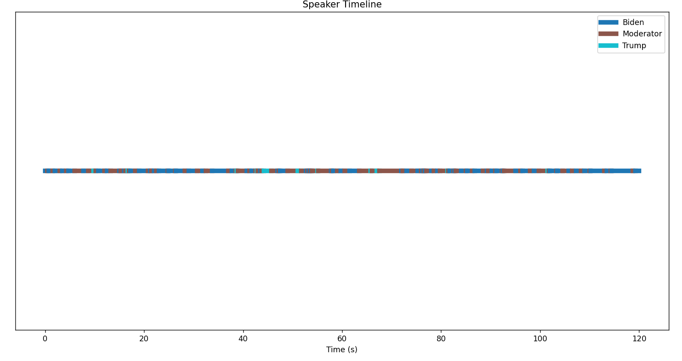
Neuerungen
Code Verbesserung für weniger Redundanz und Bearbartungszeit

